Slide 1
Биосфера

Slide 2
К окончанию урока мы должны:
Называть определения терми­нов: биосфера, ее границы; характеризовать особенности био­сферы, разнообразие живых организмов и особенности их распределения в литосфере, ги­дросфере, атмосфере

Slide 3
Повторяем! Проверяем!
Кроссворд по теме «Атмосфера»
http://LearningApps.org/watch?v=pzo45dxj316

Slide 4
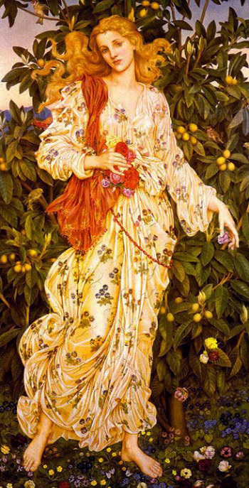
Богиня Флора бросила семена и планета зазеленела

Slide 5
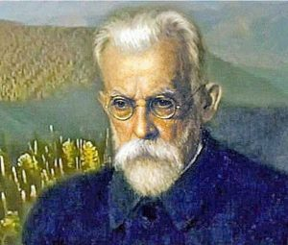
Владимир Иванович Вернадский (1863-1945)-русский ученый
Создал учение о биосфере

Slide 6
Биосфера-
оболочка Земли, населенная живыми организмами, охватывающая нижнюю часть атмосферы, гидросферу и верхнюю часть литосферы.

Slide 7
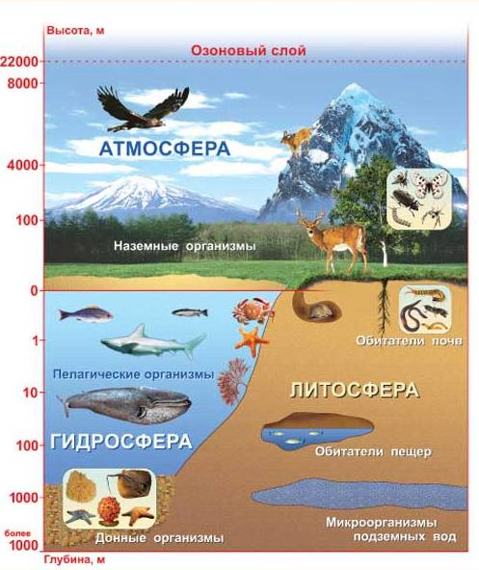

Slide 9
Способы адаптации живых организмов
https://www.youtube.com/watch?v=Ab0FqS1OC34

Slide 10
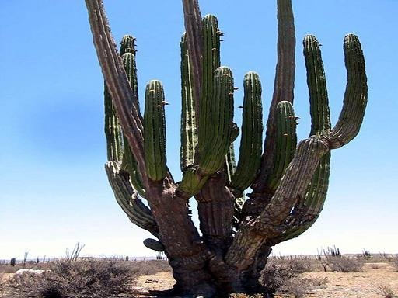
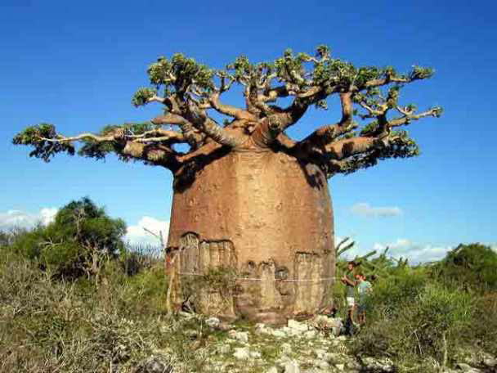

Slide 11
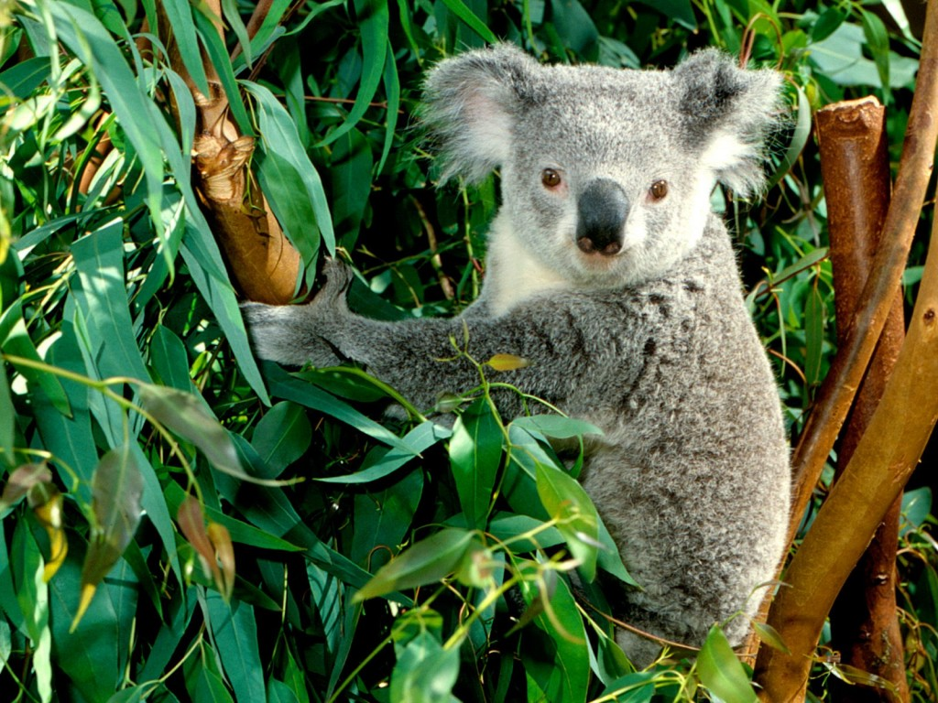

Slide 12
Геологическая роль живого вещества
1)
2)
3)
Прочить п.2 стр. 52 учебника, записать и объяснить геологическую роль живого вещества

Slide 14
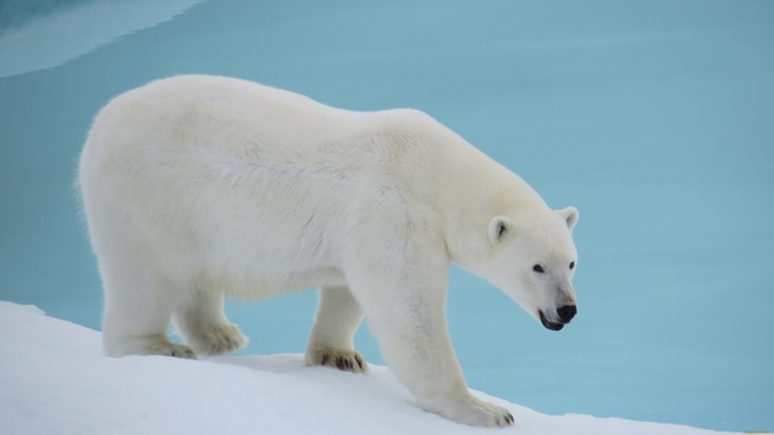
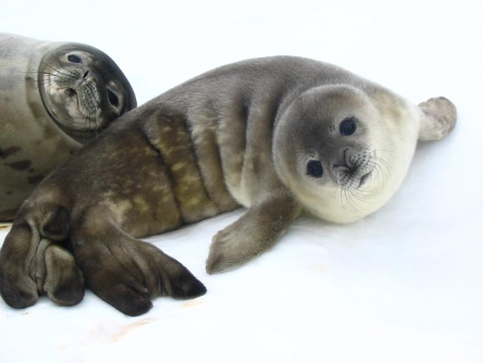
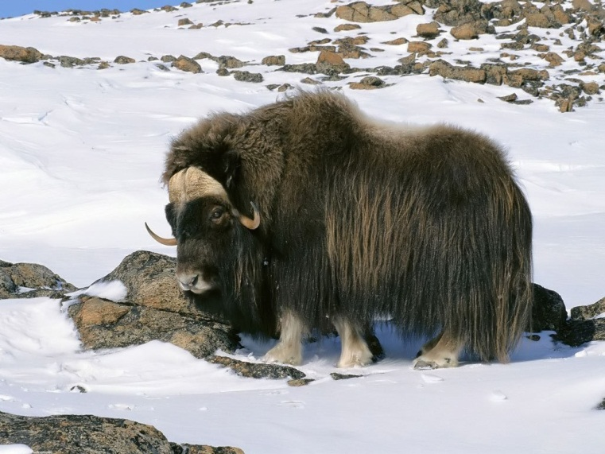
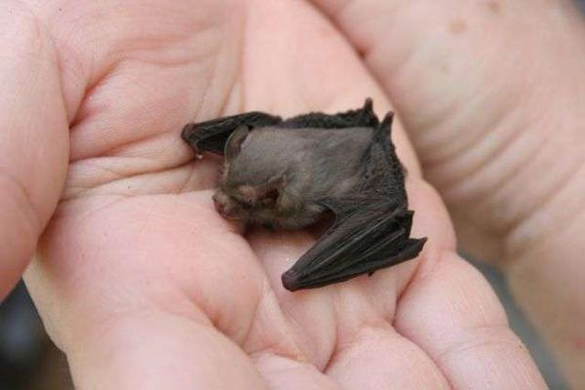
Самый, самый…

Slide 15
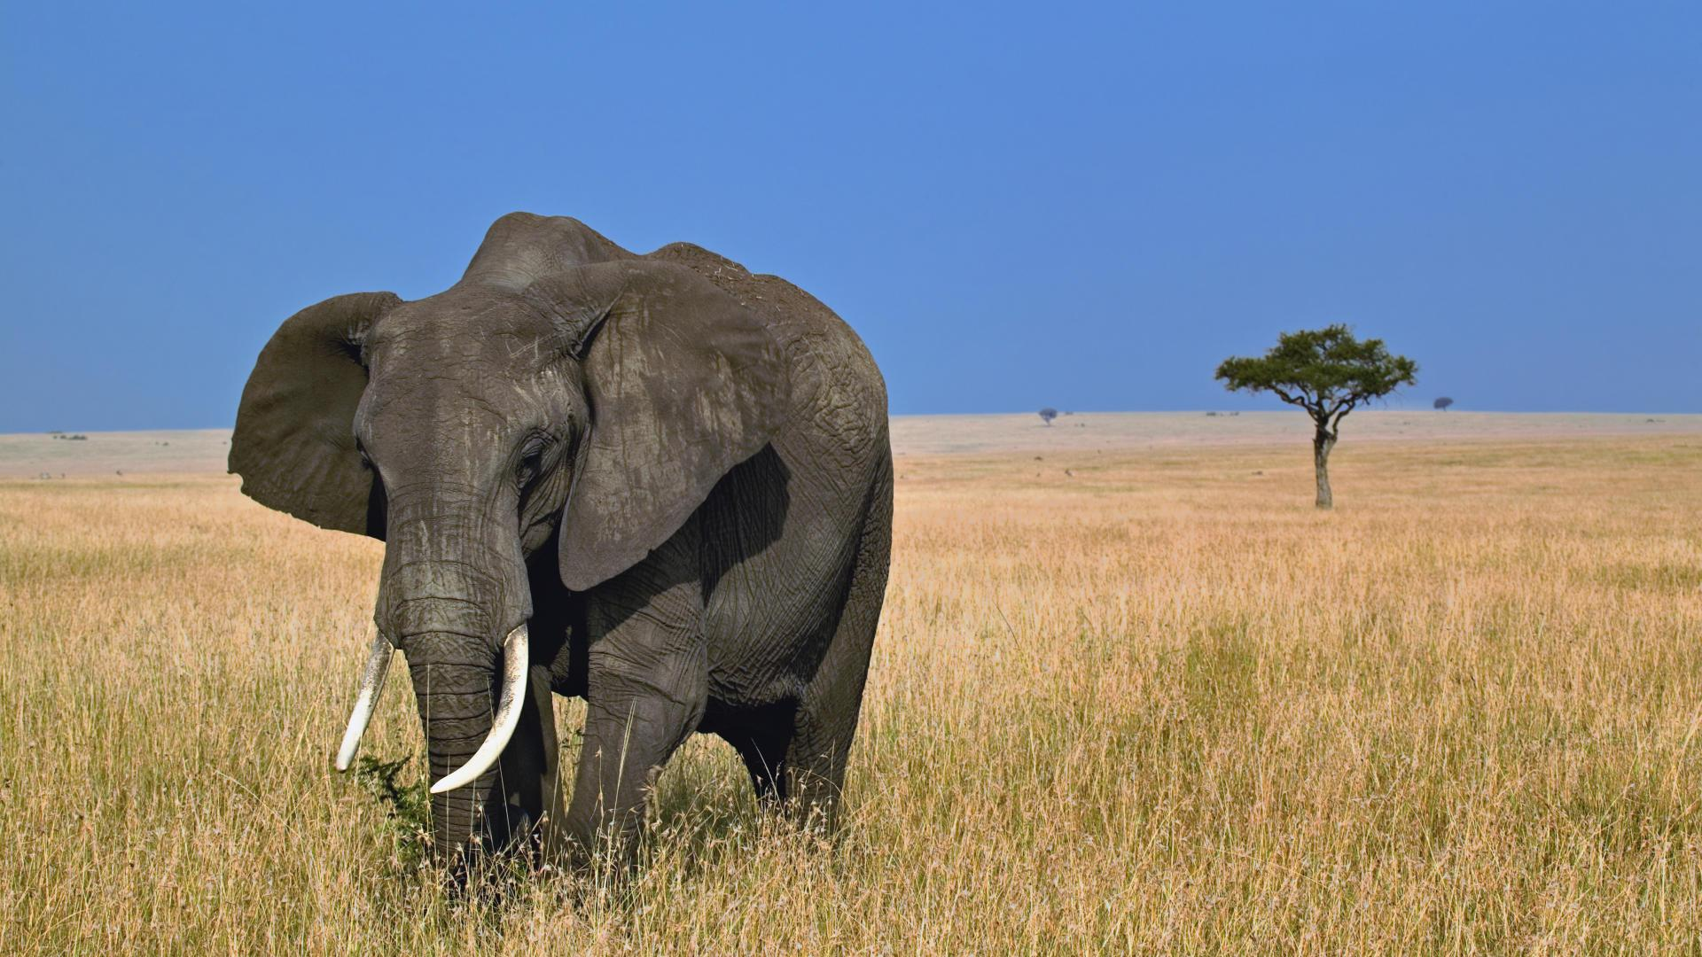
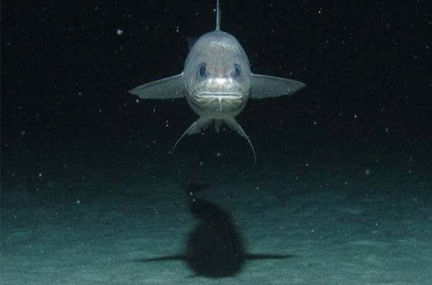
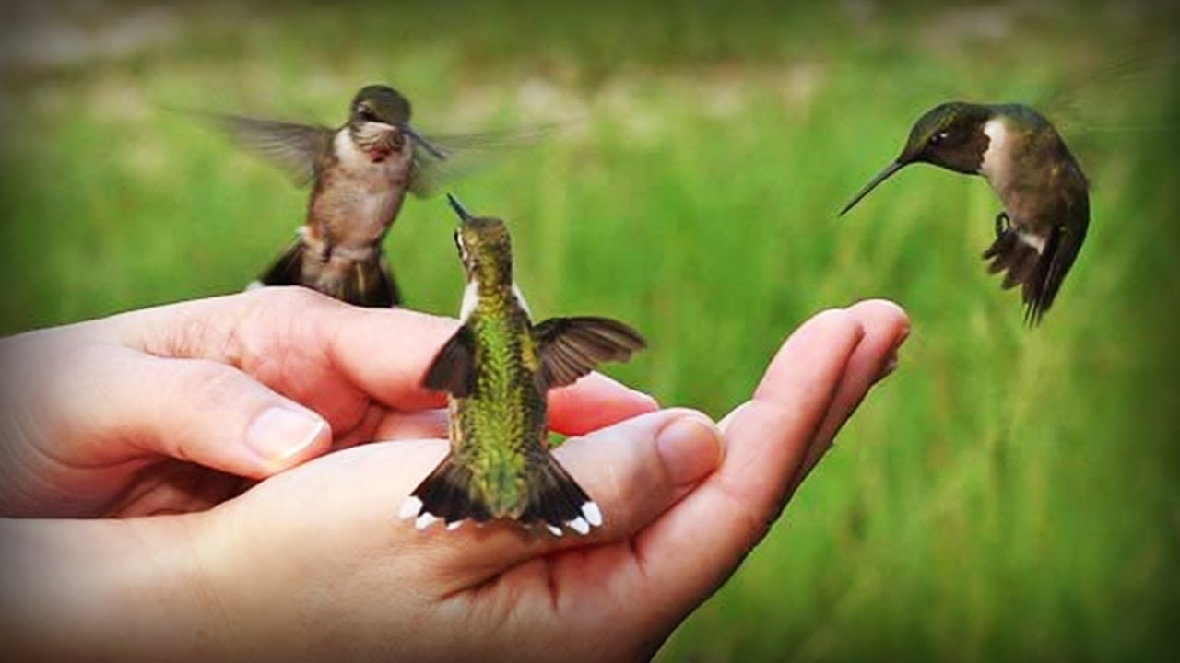

Slide 16
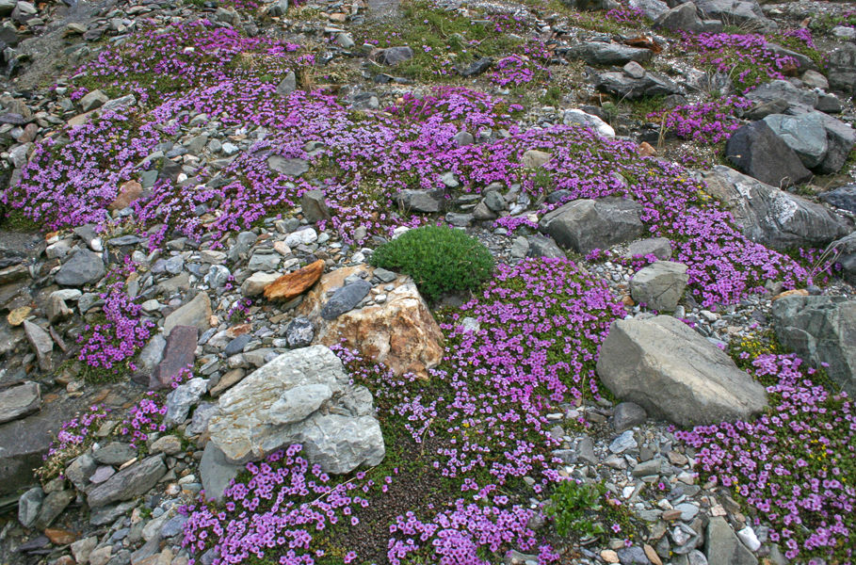
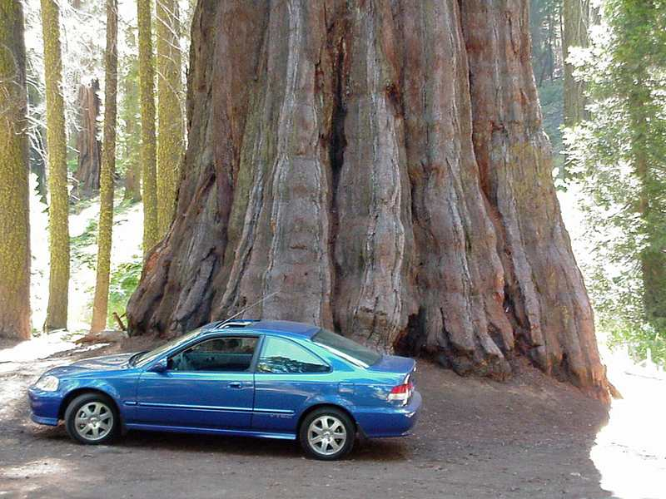
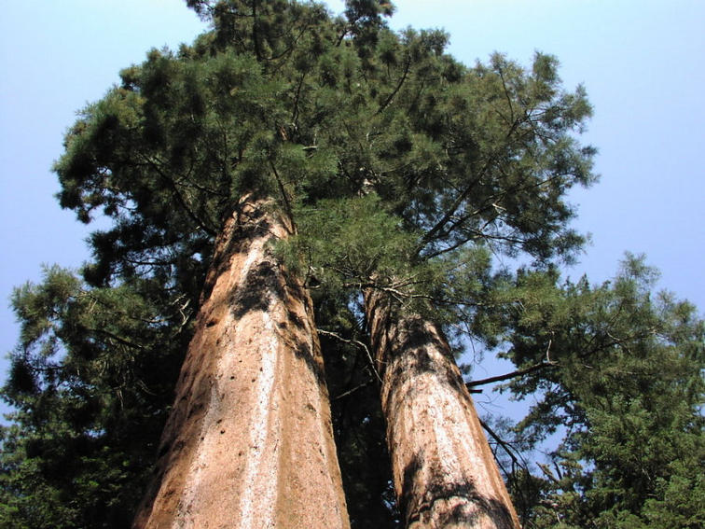
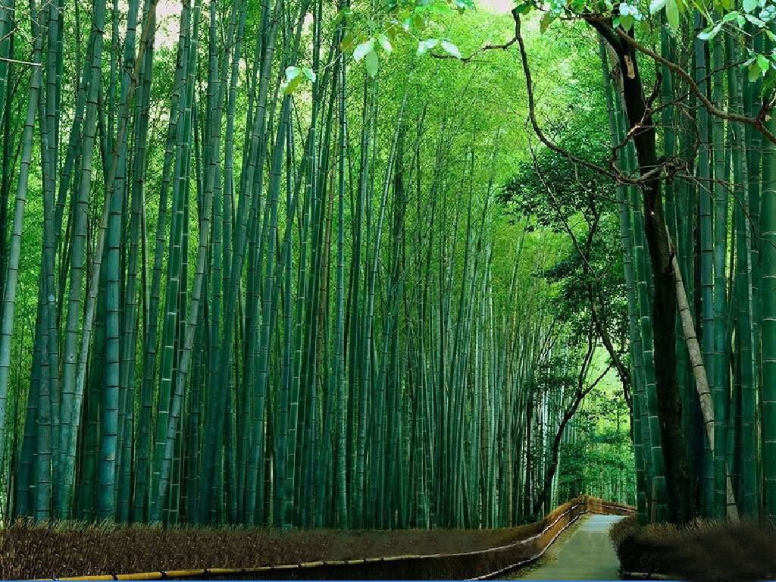

Slide 17
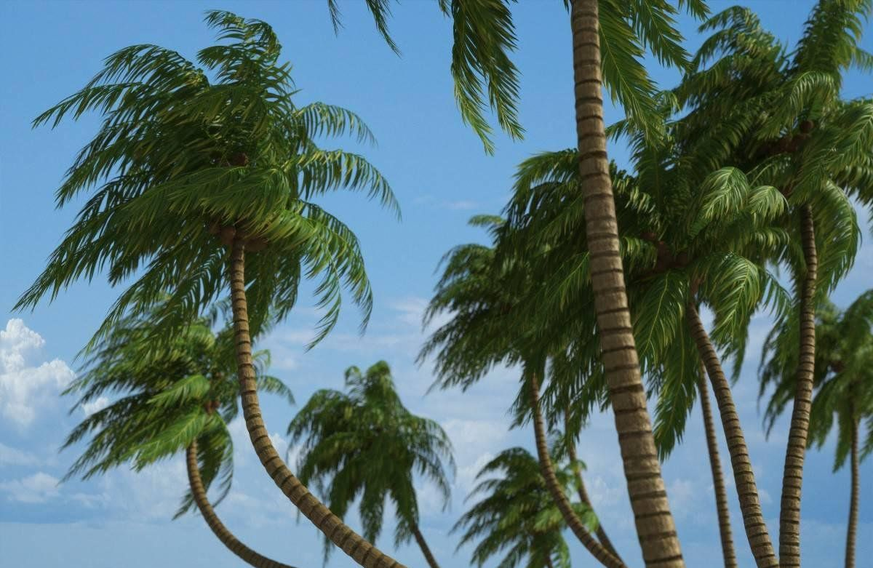
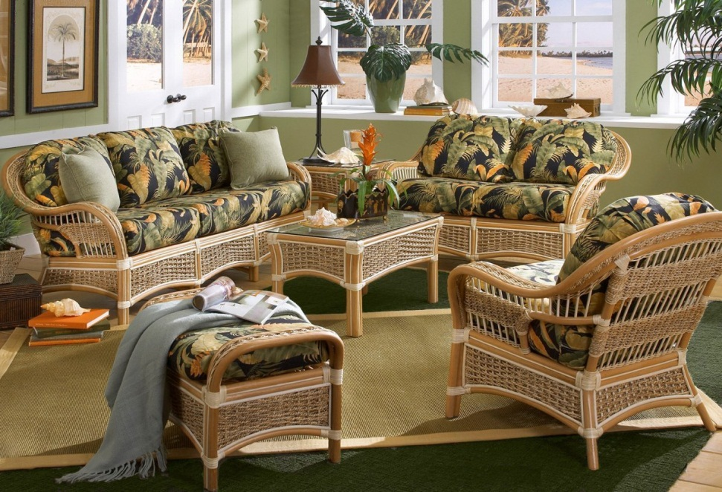

Slide 18
К окончанию урока мы должны:
Называть определения терми­нов: биосфера, ее границы; характеризовать особенности био­сферы, разнообразие живых организмов и особенности их распределения в литосфере, ги­дросфере, атмосфере

Slide 19
Сегодня на уроке я узнал…
Домашнее задание: §9, задание на сайте

